Slide 1
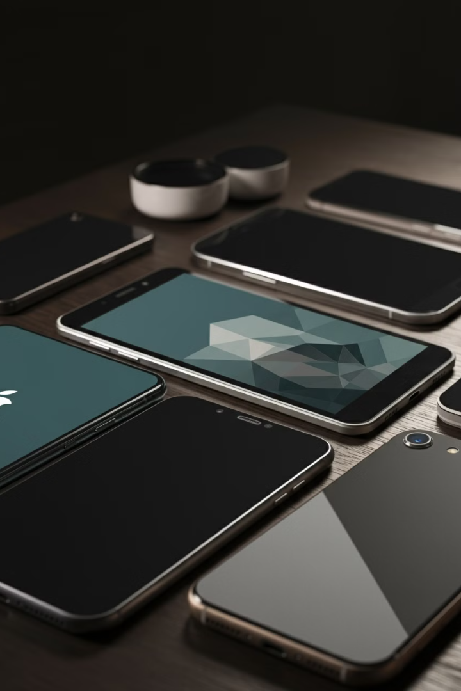
Mobile Enheder - En Introduktion
Velkommen til denne introduktion om mobile enheder. Vi skal udforske deres funktioner, anvendelse og betydning i vores dagligdag.

Slide 2
Hvad er en mobil enhed?
Bærbar elektronisk enhed
Almindelige typer
Alsidighed
Smartphones og tablets er de mest udbredte mobile enheder.
Kombinerer funktioner fra flere enheder i én kompakt form.
Kan bruges til kommunikation, internetsurfing, fotografering og meget mere.

Slide 3
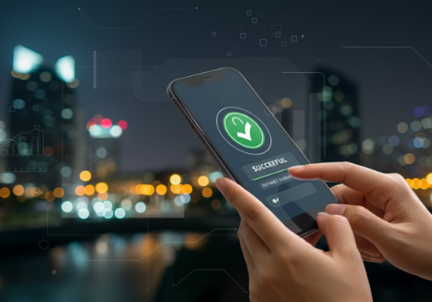
Daglig brug af mobilen
Kommunikation
Information
Praktiske opgaver
Ring, send beskeder, og hold kontakt med venner og familie. Mobile enheder gør det nemt at være i konstant forbindelse med dine nærmeste.
Læs nyheder, se videoer, og hold dig opdateret om verden omkring dig. Din mobil er din personlige informationskilde døgnet rundt.
Betal regninger, tjek bankkonto, og book aftaler. Din smartphone forenkler daglige praktiske gøremål og sparer dig for værdifuld tid.

Slide 4
Funktioner og sikkerhed
Avancerede funktioner
Sikkerhedsforanstaltninger
Mobile enheder har kamera, GPS og fingeraftrykslæser. Disse gør dem alsidige og praktiske.
Beskyt din enhed med koder, ansigtsgenkendelse eller fingeraftryk. Dette forhindrer uautoriseret adgang.

Slide 5
Apps og tilladelser
Apps
Tilladelser
Opmærksomhed
Små programmer der udvider enhedens funktionalitet.
Apps anmoder om adgang til forskellige dele af din enhed.
Vær kritisk over for de tilladelser, apps beder om.

Slide 6
Netværk på mobilen
Wi-Fi
Mobilnetværk
NFC
Gratis internet på mange steder. Vær forsigtig på åbne netværk.
4G og 5G giver internet overalt. Kan være dyrere end Wi-Fi.
Benyttes til betalinger med mobilen gennem apps (MobilePay/Wallet)

Slide 7
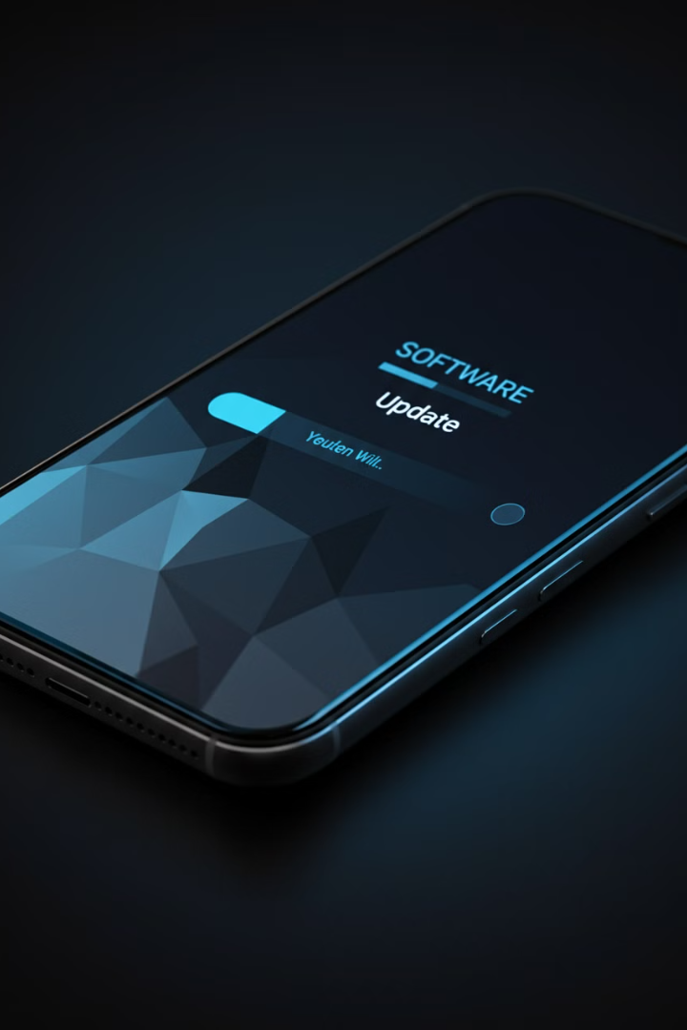
Opdateringer og vedligeholdelse
Regelmæssige opdateringer
Automatiske opdateringer
Hold din enhed opdateret for bedre sikkerhed og nye funktioner.
Indstil din enhed til at hente opdateringer automatisk om natten.
Backup
Lav jævnligt backup af dine data for at undgå tab af vigtige informationer.

Slide 8
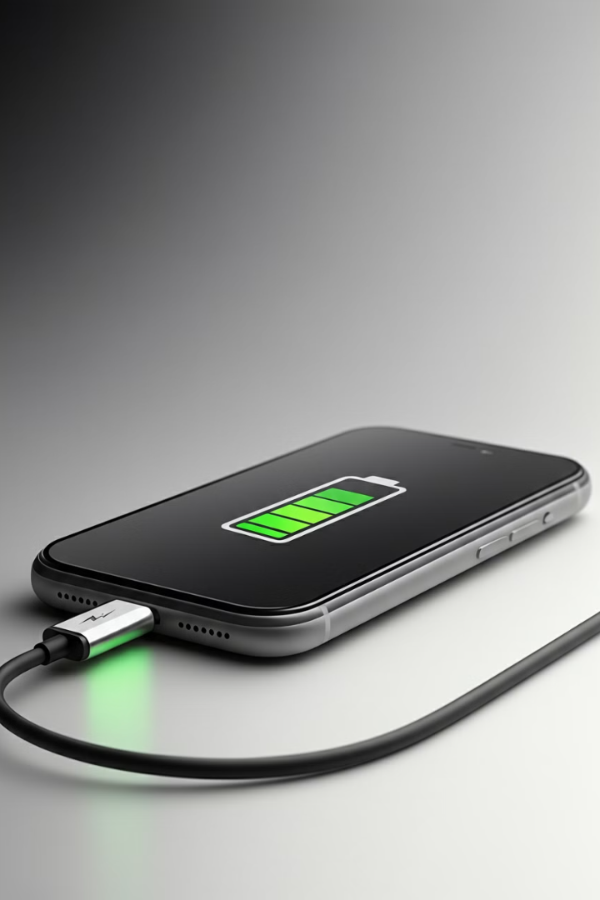
Batterilevetid og opladning
1
Skærmens lysstyrke
Reducer skærmens lysstyrke for at spare på batteriet.
2
Luk ubrugte apps
Apps, der kører i baggrunden, dræner batteriet hurtigere.
3
Brug original oplader
Den medfølgende oplader er optimeret til din enhed.

Slide 9
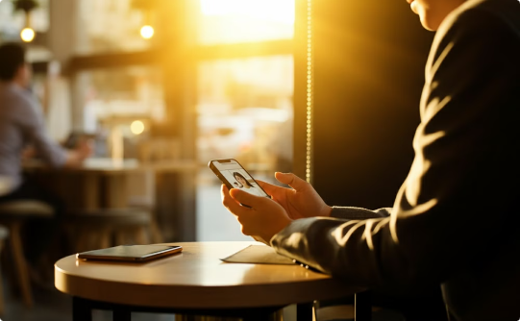
Brug af mobil til arbejde og skole
Online møder
E-bøger og noter
E-mails på farten
Deltag i videomøder og konferencer direkte fra din mobil.
Læs bøger og tag noter på din mobile enhed.
Håndter arbejdsmails hvor som helst og når som helst.

Slide 10
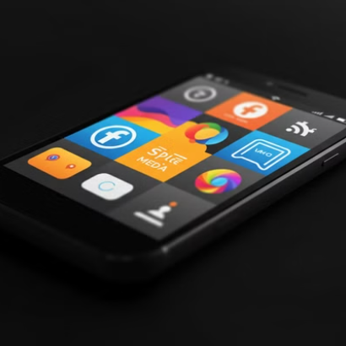
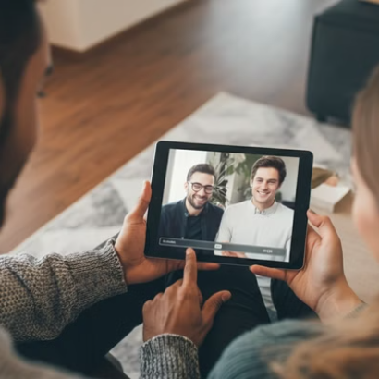
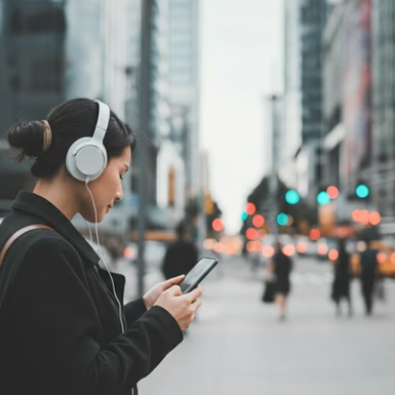
Sociale medier og underholdning
Mobile enheder giver adgang til et væld af underholdning og sociale platforme.

Slide 11
Fremtidens mobile enheder
Kunstig intelligens
Bedre kameraer
Længere batterilevetid
AI vil gøre enheder smartere og mere personlige.
Fremtidige enheder vil have endnu bedre kameraer.
Teknologiske fremskridt vil forlænge batterilevetiden markant.

Slide 12
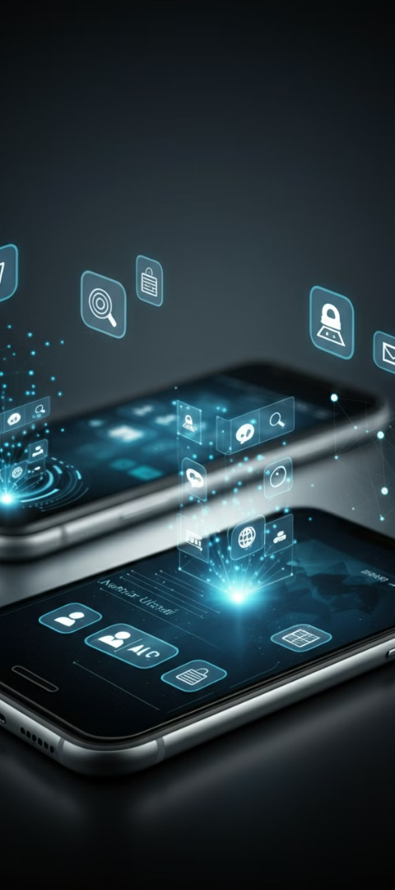
Opsummering
24/7
100+
Tilgængelighed
Funktioner
Mobile enheder giver adgang til information og underholdning døgnet rundt.
Moderne smartphones har over hundrede forskellige funktioner.
5G
Hastighed
Næste generation af mobilt netværk giver lynhurtig internetforbindelse.
Mobile enheder er uundværlige i vores hverdag. Med den rette viden kan du udnytte deres fulde potentiale.

